Slide 1
Unterrichtsstörung oder Verhaltensstörung
Konstantin ein Kind in der inklusiven Klasse
Fallbearbeitung: Kinder/Jugendliche mit Herausforderungen in ihrem sozioemotionalen Verhalten (Verhaltensauffälligkeiten)

Slide 2
Überblick
Konstantin – ein Fallbeispiel
Bewertung von Verhaltensstörungen oder „Was heißt schon normal?“
Individueller Förderplan und förderdiagnostischer Bericht
  Förderziele
  Fördermaßnahmen
  Ausgewählte Handlungsmöglichkeiten
2

Slide 3

Konstantin – ein Fallbeispiel
K. wird altersgerecht in die 1. (Kooperations-)Klasse der Grundschule eingeschult. Zu Beginn der 1. Klasse zeigt er Verhaltensweisen, die seine Integration in dieser Klasse erschweren. In der Klasse ist er isoliert und versucht sich mit kleinen Geschenken Freundschaften zu erkaufen.
Konstantin ist verbal und körperlich übergriffig gegenüber Mitschülern (schubst, schlägt, tritt und beißt)., provoziert Schlägereien in der Pause, er zerreißt Arbeitsmaterial, ist desinteressiert verweigert die Mitarbeit im Unterricht macht provozierende Geräusche im Unterricht, und erledigt Arbeitsaufträge und seine Hausaufgaben nur selten. Konstantin ist isoliert und äußert häufig er: „Ich hasse die Schule einfach nur!“ Der Vater hat den Kontakt zu Konstantin und den beiden Geschwistern abgebrochen. Die Mutter ist alleinerziehend und arbeitssuchend. Depressive Störungen und finanzielle Sorgen erschweren ihr die Organisation und Fürsorge für die Familie.
Zeitweise ist in der Wohnung der Strom abgeschaltet. Konstantin hat selten Pausenbrote dabei. Die Familie wird vom Jugendamt betreut.
5
In Anlehnung an: Bayerisches Staatsministerium für Bildung und Kultus, Wissenschaft und Kunst (2015): Inklusion zum Nachschlagen. Eine Hilfe zur praktischen Umsetzung inklusiver Schulentwicklung an Bayerns Schulen für Lehrkräfte, Schulleitungen, Schulaufsichtsbehörden und externe Partner. Teil A Pädagogische Konzepte. Online verfügbar unter https://www.km.bayern.de/epaper/Inklusion_zum_Nachschlagen/index.html#44 , 42f. [27.04.2020]

Slide 4
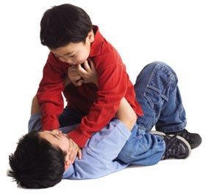
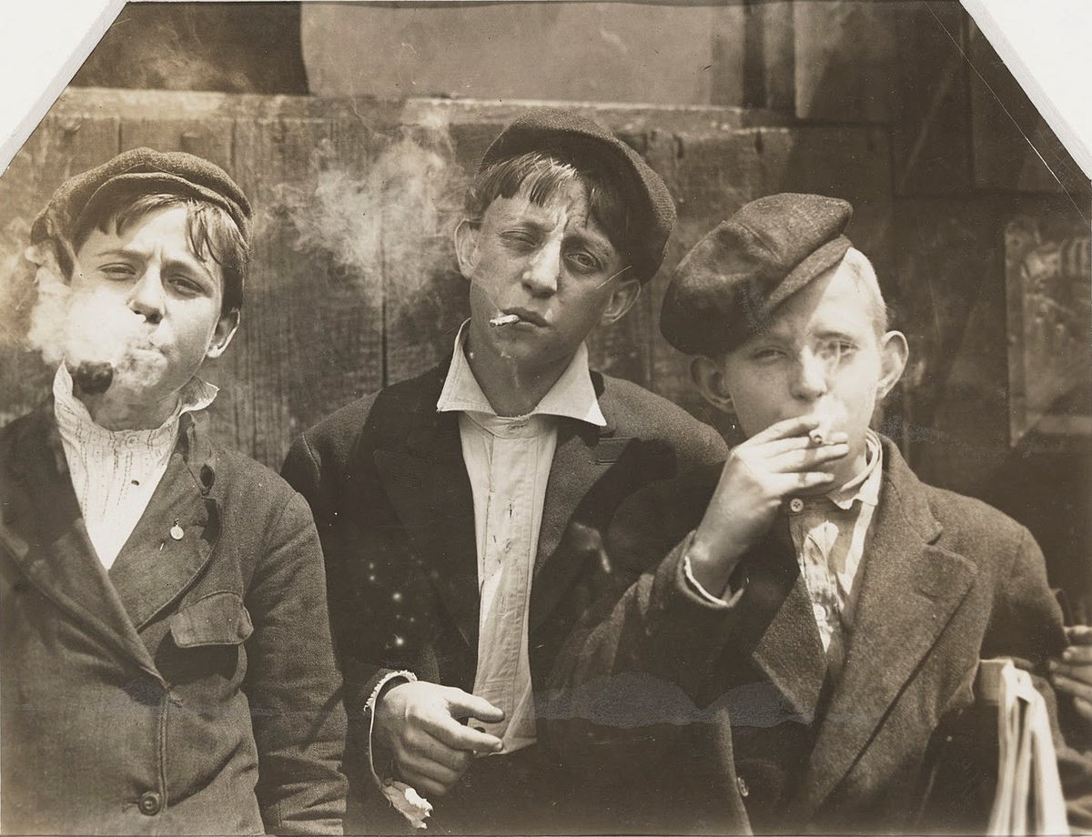

Unterschiedliche Bewertungen von Verhaltensstörungen
Noch tolerierbar? Nicht mehr tolerierbar?
Abb. 3, 4
Verhaltensweisen
Was heißt schon „normal“? Reflexion der eigenen Kriterien
Abhängigkeit der Kriterien von
-Situation,
-Ursachenattribuierung Verständnis der Ursache, Verschuldungsprinzip
-beteiligten Personen (AktuerAlter, Reife, Einsicht) Zielperson: Selbst
oder andere gefährden
Vgl. Markowetz 2018, 86 Abb. 3: https://www.vaterfreuden.de/sites/default/files/raufende-kinder-kaempfen.jpg
⁸ Abb. 4: https://upload.wikimedia.org/wikipedia/commons/thumb/d/da/Lewis_Hine_-_Newsies_at_Skeeters_Branch%2C_St._Louis%2C_Missouri_-_Google_Art_Project.jpg/1200px-Lewis_Hine_-
_Newsies_at_Skeeters_Branch%2C_St._Louis%2C_Missouri_-_Google_Art_Project.jpg

Slide 5

Was versteht man unter „Verhaltensstörungen“
Für Myschker (2009, 49) ist eine Verhaltensstörung
"ein von den zeit- und kulturspezifischen Erwartungen abwei- chendes Verhalten, das organogen und /oder milieureaktiv bedingt ist,wegen der Mehrdimensionalität, der Häufigkeit und des Schweregrades die Entwicklungs-, Lern- und Arbeits-fähigkeit sowie das Interaktionsgeschehen in der Umwelt be-einträchtigt und ohne besondere pädagogisch-therapeuti-sche Hilfe nicht oder nur unzureichend überwunden werden kann.“
Vgl. Markowetz 2018, 86
Finden Sie passende Belege zur Definition in der Falldarstellung?

Slide 6
Statements
„Bevor ein Kind Schwierigkeiten macht, hat es welche.“ A. Adler
Verhaltensstörung als „Konstruktion des Beobachters“ W. Palmowski
Verhaltensstörung als „Förderbedarf im Förderschwerpunkt soziale und emotionale Entwicklung“ KMK 1994

Slide 7
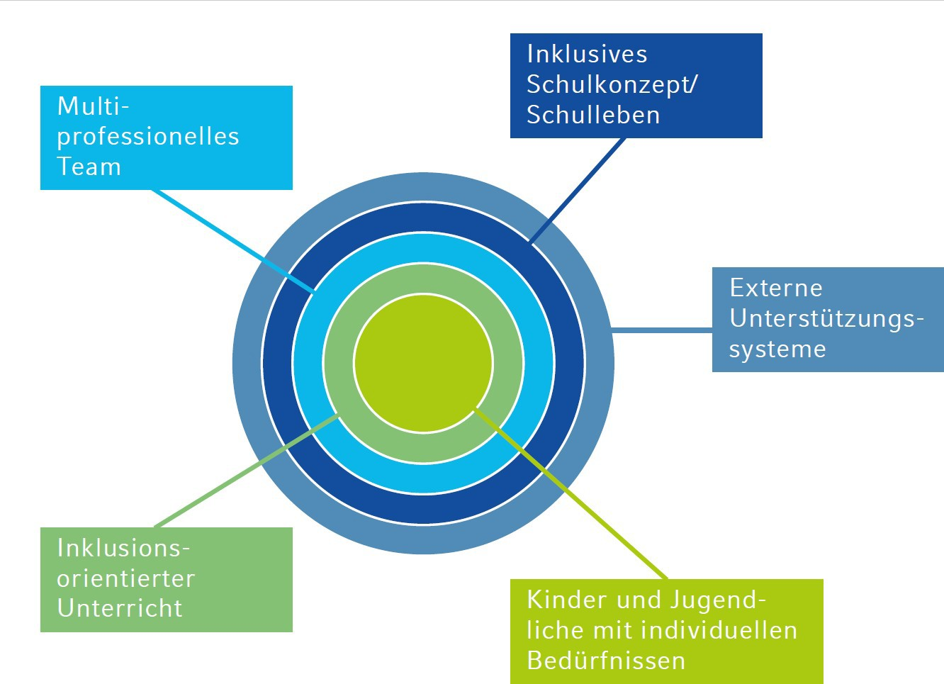
Inklusives Schulsystem und sein Auffangmechanis-men bei verhaltensauffälligen Schüler*Innen
Abb. 5: Inklusive Schulentwicklung als Mehrebenenmodell (vgl. Heimlich/Jacobs 2001; Heimlich 2003) https://www.km.bayern.de/download/5597_ganzer_leitfaden_neue_schrift%20_online%20_a468seite%20rds_onl_-rz3_210213.pdf%20 , 16. [16.01.2019]
11

Slide 8



Inklusive Haltung
Schatzsuche statt Defizit-Sichtweise
Emotionale Kompetenz
Soziale Kompetenz: Sozialverhalten in Gruppen Überwindung von internalisierenden Verhaltensweisen Kontrolle von aggressiv-ausagierenden Verhaltensweisen Konzentrations- und Aufmerksamkeitssteuerung Entwicklung von Bindungssicherheit und Selbstwertgefühl
Abb. 7
Finden Sie Konstantins bereits vorhandene Kompetenzen im Bereich emotionale-soziale Entwicklung!
Beschreiben Sie anhand der „Kompetenz-Liste“ seinen Förderbedarf!
Karten, Stifte für Gruppenarbeit
13
https://openclipart.org/download/299034/publicdomainq-treasure.svg

Slide 9
Individueller Förderplan
Individueller Förderplan: in Verantwortung der Klassenlehrkraft mit Unterstützung durch den MSD
Gesetzliche Ausgangslage: § 12: Förderplan (GRSO Bayern vom 11.09.2008, zuletzt geändert am 19.07.2018):
„¹Die Lernziele der Schülerinnen und Schüler, die auf Grund ihres sonderpädagogi- schen Förderbedarfs voraussichtlich die Lernziele der Grundschule nicht erreichen, sind in einem individuellen Förderplan festzuschreiben; ansonsten kann ein Förder- plan bei Bedarf erstellt werden. ²Der Förderplan enthält Aussagen über die Ziele der Förderung, die wesentlichen Fördermaßnahmen und die vorgesehenen Leistungserhe- bungen. ³Die Lernziele im Förderplan sind mindestens jährlich fortzuschreiben. ⁴Die Erstellung des Förderplans erfolgt unter Einbeziehung der Mobilen Sonderpädagogi- schen Dienste. ⁵Der Förderplan soll mit den Erziehungsberechtigten erörtert werden.“

Slide 10
Individueller Förderplan und Förderdiagnostischer Bericht
Name der Schule: -Schule |  |  | Klassenlehrer/in: Maria Musterfrau Schuljahr: 2018/2019
F Ö R D E R P L A N
Name: Max Musterkind |  |  | Geburtsdatum: xx.yy.zzzz | Klasse (Jgst. / SBJ): 1 / 1
1. Anamnese / Diagnostik
Erscheinungsbild / Altersgerechter Entwicklungsstand:
-
Besonderheiten in der Biographie / Gesundheitliche Voraussetzungen:
- Verbal und körperlich ausagierendes Verhalten bereits im Kindergarten - …
Familiäres und soziales Umfeld:
Eltern getrennt lebend Lebt bei Mutter, keinen Kontakt zum Vater Zwei Geschwister: Finanzielle Probleme: selten Pausenbrot, zeitweise kein Strom,… Psychische Probleme der Mutter … Hilfen zur Erziehung - Jugendamt

Slide 11
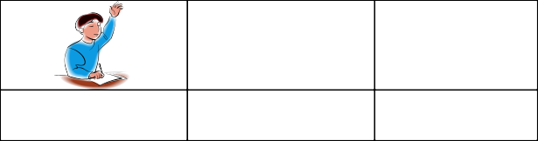


2A. Förderplan für Konstantin
Zeitraum
Förderbereich
IST-Stand
Förderziel
Fördermaßnahmen Ergebnis der Bemer-
Förderung kungen/ Reflexio
Verhaltensziel auf Tisch
Positives Verhalten verstärken:
Feedback, Tokensystem
Verhaltensvertrag
„Wut-Training“ Interaktionsspiele
n
Emotionales- soziales V.
-„Aggressive“ Verhal- tensweisen
-Isoliert
-erkauft sich Freund- schaften
-provoziert Schlägereien in der Pause
-macht provozierende Ge- räusche im U.
Ich gehe mit den Kindern meiner Klasse freundlich um.
Wenn ich wütend bin, stecke ich die Hände in die Hosentasche und zähle rückwärts von 10 bis 0.
Lern-/Arbeits- verhalten
-verweigert die Mitarbeit
-ist desinteressiert
-zerreißt Arbeitsmaterial
-macht selten HA
-Lernforschritte schwach
Ich lege mir jeden Buchstaben, bevor ich ein Wort schreibe.
Ich melde mich im
Ich übe das
Rechnen bis 100.
Unterricht.
Ich arbeite auch mit einem Partner konzentriert. | Ich übe vor allem Tausch-, Umkehr-, Platzhalter- und Sachaufgaben. | Ich kontrolliere meine Geschichten mit dem Wortprofi.
Ich arbeite sauber und schnell. | Ich übe das Einmaleins und das Teilen. | Ich kontrolliere meine Geschichten mit dem Wortprofi.
18
http://www.foerdern-individuell.de/index.php?Seite=2678&

Slide 12
2A. Förderplan für Konstantin
Zeit-raum | Förder-bereich | IST-Stand | Förderziel | Fördermaßnahmen Wer ist wann zuständig für die Umsetzung Welche Materialien eignen sich? | Ergeb-nisse Refle- xion
 | Emotionales- soziales V. | -Aggressive Verhaltens- weisen -Isoliert -erkauft sich Freund- schaften -provoziert Schlägereien in der Pause -macht provozierende Ge- räusche im U. | Ich gehe mit den Kindern meiner Klasse freundlich um. Wenn ich wütend bin, stecke ich die Hände in die Hosentasche und zähle rückwärts von 10 bis 0. | Verhaltensziel auf Tisch Verhaltensvertrag „Interaktionsspiele
 | Lern-/Arbeits- verhalten | -verweigert die Mitarbeit -ist desinteressiert -zerreißt Arbeitsmaterial -macht selten HA -Lernforschritte schwach

Slide 13

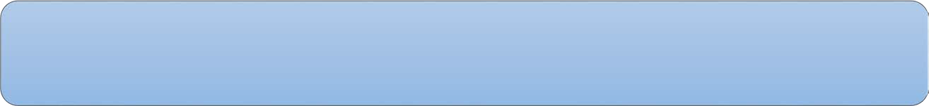
Interventions- und Präventionsmöglichkeiten
Mikroebene Mikroteaching: L-S-Interaktion
Positive L-S-Beziehung
Was weiß ich über das Kind?
Welche Einstellungen/Emotionen gegenüber dem Kind habe ich?
Beispiel 1: Lehrerreflexionsbogen
„Kleintechniken“
Aktive und reaktive Interventionsstrategien + pädagogische Grundhaltung (Redl 1970)
Lob und Ermunterung, Motivation durch adaptierte Materialien, Hürdenhilfe,…
Beispiel 2: „Rettungsanker“
Verhaltensmodifikation
Kleinschrittiges Vorgehen
SuS in Zielsetzungen einbeziehen, z.B. „Ziel der Woche“
Beispiel 3: Verhaltensvertrag
13
Vgl. Bornebusch et al. 2017

Slide 14
Mikroebene: Klasse
Unterrichtsprinzipien
Strukturierung bzgl. Raum, Zeit, Material, Tagesablauf,… Rhythmisierung, Transparenz, positive Fehlerkultur
Beispiel 4: Einsatz nonverbaler Signale, adaptierte Leistungsanforderungen, Bewegungsmöglichkeiten,…
Unterrichtsmethoden
Kooperatives und soziales Lernen:
Beispiel 5: Peertutorng Klassenrat, Pausenengel, Präsenz in offenen Situationen, Trainingsprogramme
Rituale und Struktur Vorviertelstunde Gemeinsamer Tagesbeginn etc.
Beispiel 6: Stimmungsbarometer, Dienste, Tagesplan
Reflexionen und Feedback Verstärkersysteme und Belohnungen
Selbstreflexion Verhalten in PA oder GA Positives Feedback durch die Gruppe
Individuelle Ziele für alle Kinder Arbeit an gemeinsamen Sozialzielen
Beispiel7/8: „Warme Dusche“, Feedbackbogen Team-Pin-Board, Sozialziele-Katalog
14
Vgl. Bornebusch et al. 2017

Slide 15
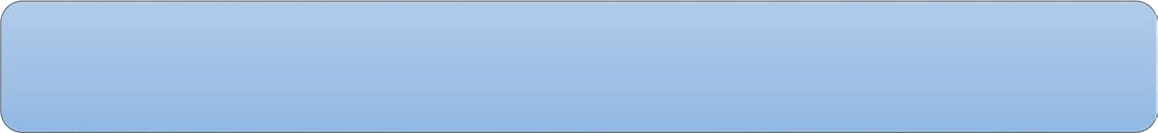
Mesoebene Schule
Wie geht die Schule mit Kindern, die Auffälligkeiten im Verhalten zeigen, um?
Werden die Lehrpersonen vom Kollegium unterstützt? Schul- und
Erziehungskonzept
Schulregeln und -konsequenzen
Schulordnung/-vertrag: gemeinsame Werte, Kernaussagen, Ich-Botschaften Gebote
statt Verbote
Transparente Konsequenzen bei Regelverstoß
Klassenübergreifende Hilfesysteme Auszeitplan, Trainingsraum Sozialzielkatalog/Team Pin-Board auf Schulebene Schulversammlungen, Patenklassen, Trainingsprogramme zur Förderung sozioemotianaler Kompetenzen
Team-Teaching und Hospitationen
Kollegiale Beratung, Coaching Supervision, Fallbesprechungen
Coaching und Supervision
15
Vgl. Bornebusch et al. 2017

Slide 16
Makroebene: Außerschulische Kooperation
Kooperation mit den Eltern
Experten ihres Kindes
Positiver Erstkontakt
Netzwerke
Unterstützung, fachliche Hilfe, MSD
Kontaktdaten-Liste
Rolle des MSD? (BayEuG, Art. 21)
Beratung: von Lehrkräfte, Sorge-/Erziehungsberechtigte, Schüler*innen Informationen
über Art und Ausprägung des SPFs, Hilfs- mittel, Nachteilsausgleich, Schulbe-
gleitung, Lernmaterialien, kollegiale Fallberatung,…
Diagnostik: Feststellen des sonderpädagogischen Förderbedarfs, Förderziele,
Fördermaßnahmen
Förderung: Umsetzung geeigneter Fördermaßnahmen auf Grundlage eines Förderplans
Koordination: schulischer und außerschulischer Förderung
Evaluation: Überprüfung und ggf. Korrektur der Fördermaßnahmen

Slide 17
Literatur
Bayerisches Staatsministerium für Bildung und Kultus, Wissenschaft und Kunst (Hrsg.) (2012a): Profilbildung inklusive Schule – ein Leitfaden für die Praxis. Online verfügbar unter https://www.km.bayern.de/download/5597_ganzer_leitfaden_neue_schrift%20_online%20_a468seite%20rds_onl_- rz3_210213.pdf%20 [16.01.2019]
Bayerisches Staatsministerium für Unterricht und Kultus (Hrsg.) (2012b): Rahmenlehrplan für den Förderschwerpunkt Lernen. Online verfügbar unter https://www.isb.bayern.de/download/11130/rahmenlehrplan.pdf [16.01.2019]
Bayerisches Staatsministerium für Bildung und Kultus, Wissenschaft und Kunst (2015): Inklusion zum Nachschlagen. Eine Hilfe zur praktischen Umsetzung inklusiver Schulentwicklung an Bayerns Schulen für Lehrkräfte, Schulleitungen, Schulaufsichtsbehörden und externe Partner. Teil A Pädagogische Konzepte. Online verfügbar unter https://www.km.bayern.de/epaper/Inklusion_zum_Nachschlagen/index.html#44 , 42-59. [16.01.2019]
Bornebusch, K.; Engmann, K.; Schleske, C. (2017): Praxishelfer Inklusion. Förderschwerpunkt Emotional-soziale Entwicklung. Schwierige Situationen im Unterrichtsalltag meistern. Berlin: Cornelsen.
Heimlich, U.; Kahlert, J. (Hrsg.) (2014): Inklusion in Schule und Unterricht. Wege zur Bildung für alle. 2. Auflage. Stuttgart: Kohlhammer. Markowetz, R. (2019): Schülerinnen und Schüler mit einem Förderbedarf in ihrer emotional-sozialen Entwicklung. In: Kahlert, J.(Hrsg.): Die inklusionssensible Grundschule. Vom Anspruch zur Umsetzung. Stuttgart: Kohlhammer, 84-109.
Lütje-Klose, B.; Riecke-Baulecke, T.; Werning, R. (Hrsg.) (2018): Basiswissen Lehrerbildung: Inklusion in Schule und Unterricht. Grundlagen in der Sonderpädagogik. Seelze: Klett, Kallmeyer.
Reich, K. (2014): Inklusive Didaktik. Bausteine für eine inklusive Schule. Weinheim und Basel.
Links:
Individuelle Förderung: Staatsinstitut für Schulqualität und Bildungsforschung: https://www.isb.bayern.de/schulartuebergreifendes/paeda-gogik- didaktik-methodik/individuelle-foerderung/ [16.01.2019]
Abbildungsverzeichnis:
Abb. 1: https://openclipart.org/image/800px/svg_to_png/294011/BoyKicking.png [08.01.2019]
Abb. 2: „Think – Pair – Share“: Online verfügbar unter: https://methodos.ik.ing.tu-bs.de/ methode/ThinkPairShare.html [24.10.2018] Abb. 3: https://www.vaterfreuden.de/sites/default/files/raufende-kinder-kaempfen.jpg [08.01.2019]
Abb. 4: https://upload.wikimedia.org/wikipedia/commons/thumb/d/da/Lewis_Hine_-_Newsies_at_Skeeters_Branch%2C_St._Louis%2C_Missouri_-
_Google_Art_Project.jpg/1200px-Lewis_Hine_-_Newsies_at_Skeeters_Branch%2C_St._Louis%2C_Missouri_-_Google_Art_Project.jpg [08.01.2019]
Abb. 5: https://www.km.bayern.de/download/5597_ganzer_leitfaden_neue_schrift%20_online%20_a468seite%20rds_onl_-rz3_210213.pdf%20, 16
[08.01.2019]
Abb. 6: http://www.bpb.de/cache/images/4/189144-st-original.jpg?1D541 [08.01.2019]
Abb. 7: https://openclipart.org/download/299034/publicdomainq-treasure.svg [08.01.2019]
Abb. 8: https://openclipart.org/detail/307279/one-for-all-polyprismatic [08.01.2019]
Weitere Grafiken entstammen der Sammlung www.openclipart.org und sind als Open-Source-Objekte deklariert.

